Slide 1
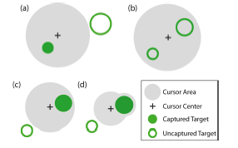
The Bubble Cursor: Enhancing Target Acquisition by Dynamic Resizing of the Cursor’s Activation Area
Tovi Grossman, Ravin Balakrishnan
University of Toronto, Canada ▼
泡のように動的にサイズが変わるカーソル
実装は簡単
Fitts’ law的な解析をばっちりやっている
等間隔でアイコンがある場合はあまり効果的でない
Full paper / Best Paper
Notes:
<adm>http://dl.acm.org/citation.cfm?id=1055012</adm>
Full Paper / Best Paper のお手本スライド

Slide 2
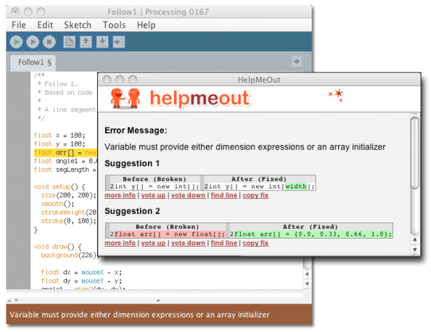
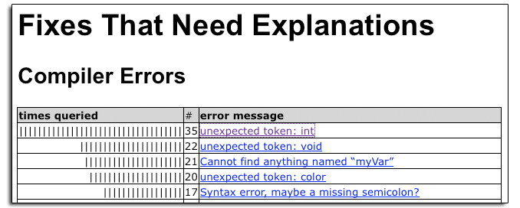
What Would Other Programmers Do? Suggesting Solutions to Error Messages
Björn Hartmann, Daniel MacDougall, Joel Brandt, Scott Klemmer
University of California, Stanford University
Processingのプラグイン: helpmeout
修正内容について説明を書き足せるWeb UI
Processingのエラーに対して解決策をコミュニティの前例DBから探して提案するデバッガ
  エンバグから解決まで自動でトレースし、DB登録
Full Paper / Best Paper Nominee
Notes:
Full Paper / Best Paper Nominee のお手本スライド

Slide 3
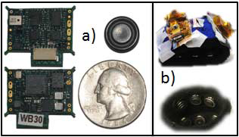


Making Muscle-Computer Interfaces More Practical
Scott Saponas, Desney Tan, Dan Morris, Jim Turner, James Landay
University of Washington and Microsoft Research/Corp.
上腕二頭筋の筋電を解析し、指に力を入れるジェスチャを認識する研究を小型軽量化
ユーザスタディで
実用性を検証
1) Pinching in the air
2)Pressing on surface
Short Paper
Notes:
Short Paper / ぴぴつい連携のつぶやき内容を手動で編集したお手本スライド
(重要: このスライドをコピペした場合は、以下のタイトルと本文を当該論文のものに差し替えてください！)
<twitter>
pp_twi:#allchi Making Muscle-Computer Interfaces More Practical
pp_twi:#allchi UIST2009で発表されたMuscle-Computer Interface（上腕二頭筋の筋電を解析し、指に力を入れるジェスチャを認識する）を小型軽量化、ユーザスタディで実用性をしっかり検証
</twitter>

